Slide 1
Anticipez les besoins en consommation électrique de bâtiments
Zhiyang XU – Projet 4 OpenCLassrooms

Slide 2
sommaire
Introduction
Nettoyage / Feature Selection
Analyse exploratoire des données
Création de modèle
Résultat
Conclusion

Slide 3
Introduction
Contexte : Projet 4 de OpenClassrooms
Data Source : Kaggle - SEA Building Energy Benchmarking (Open Data from the City of Seattle)
Objectif : Prédire les émissions de CO2 et la consommation totale d’énergie des bâtiments non destinés à l’habitation

Slide 4
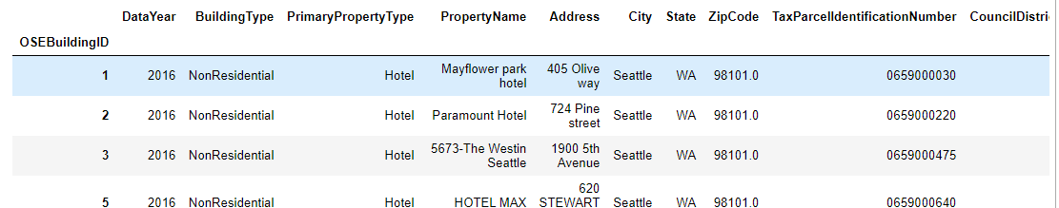
2. Nettoyage / Feature SELECTION (1)
Import 2 datasets (2015 et 2016) + basic check (shape, type de value, etc…)
Dataset sur les buildings avec la consommation énergétique
Taille : 3376 × 45

Slide 5
2. Nettoyage / Feature SELECTION (2)
Filtrer par « Non Residential »
Suppression de Features non adaptés:
Fuite de donnée (no access)
Energy de type Source
Valeurs inutiles
Regex pour récupérer des informations ( Latitude, longitude, Zipcode)
Concaténation des 2 Dataframes

Slide 6
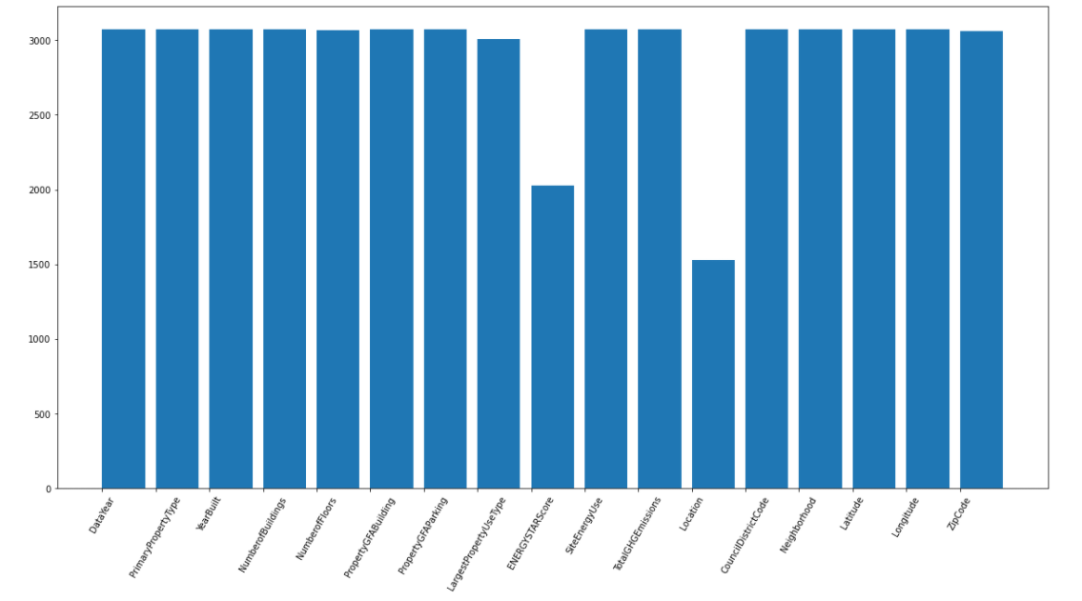
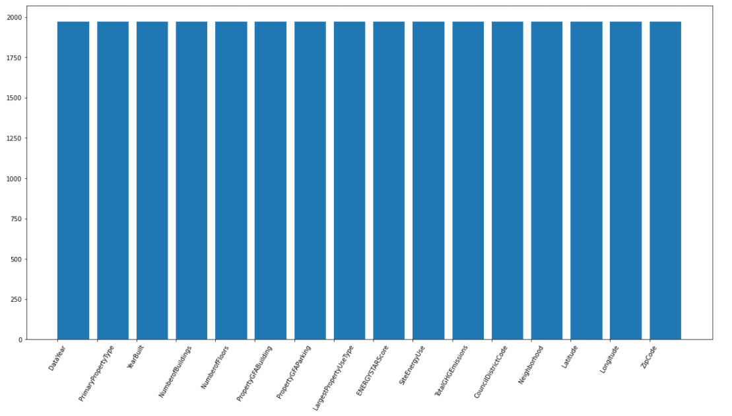

2. Nettoyage / Feature SELECTION (3)
Identifie et drop valeurs manquantes
Stratégie classique: suppression

Slide 7
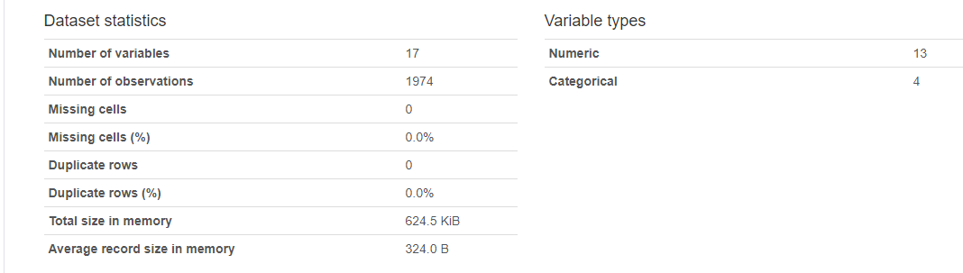
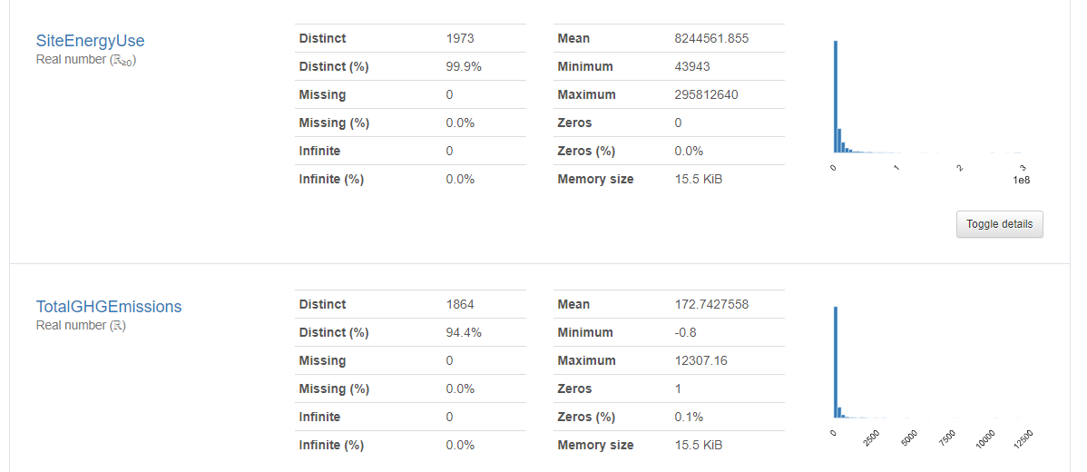
3. Analyse exploratoire des données (1)
Analyse Univarié
Pandas Profiling

Slide 8
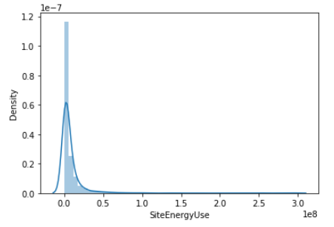
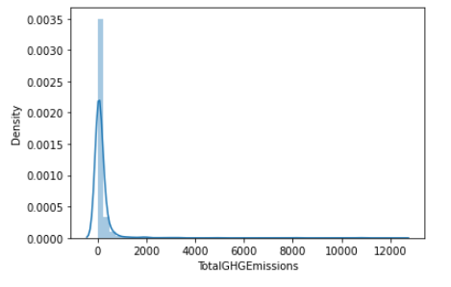
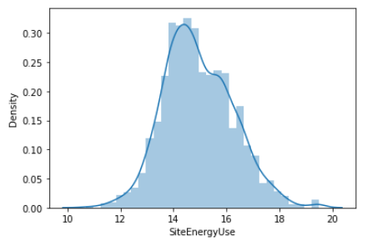
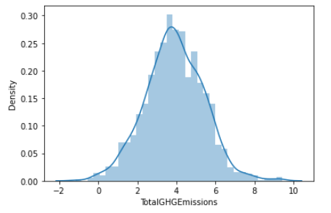
3. Analyse exploratoire des données (2)
Analyse Univarié
Visualisation des 2 targets
Basic :
Basic :
Log :
Log :

Slide 9
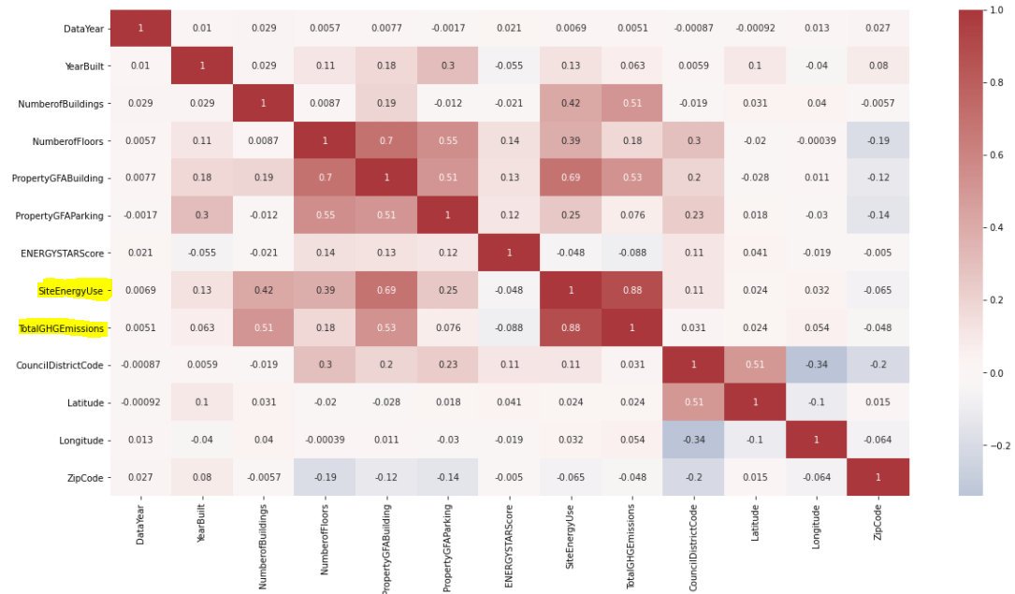
3. Analyse exploratoire des données (3)
Analyse Bivarié
Tableau de corrélation de Pearson

Slide 10

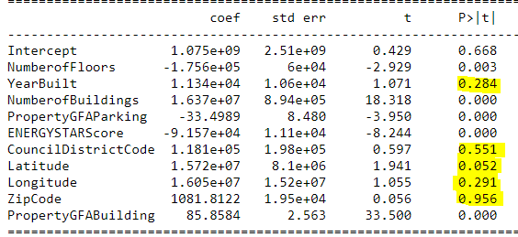
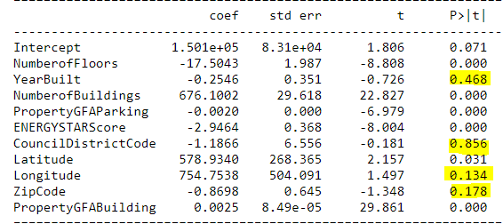
3. Analyse exploratoire des données (3)
Analyse Bivarié
Test de Student
h0 : le feature n’a pas effet sur la target
h1 : le feature a un impact sur la target
Tester par rapport au seuil de significativité de 0,05

Slide 11
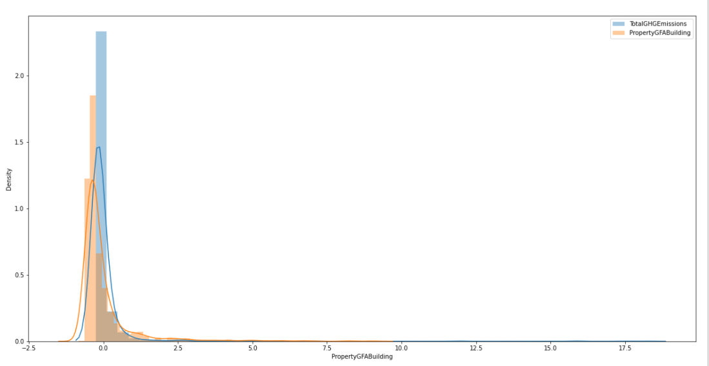
3. Analyse exploratoire des données (4)
Relation Target/Feature (normalisé)

Slide 12
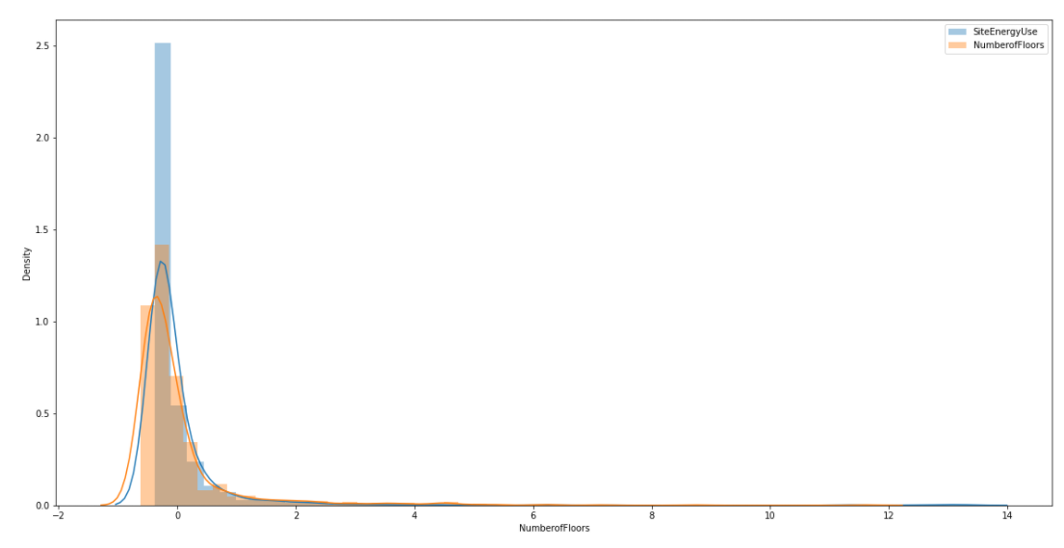
3. Analyse exploratoire des données (5)
Relation Target/Feature (normalisé)

Slide 13
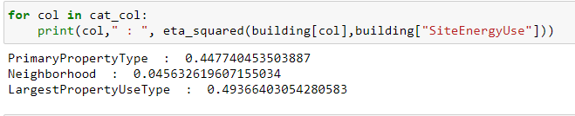
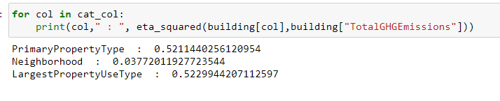
3. Analyse exploratoire des données (6)
Relation target/Feature qualitative: Anova+Ftest
Correlation ANOVA
F-test

Slide 14
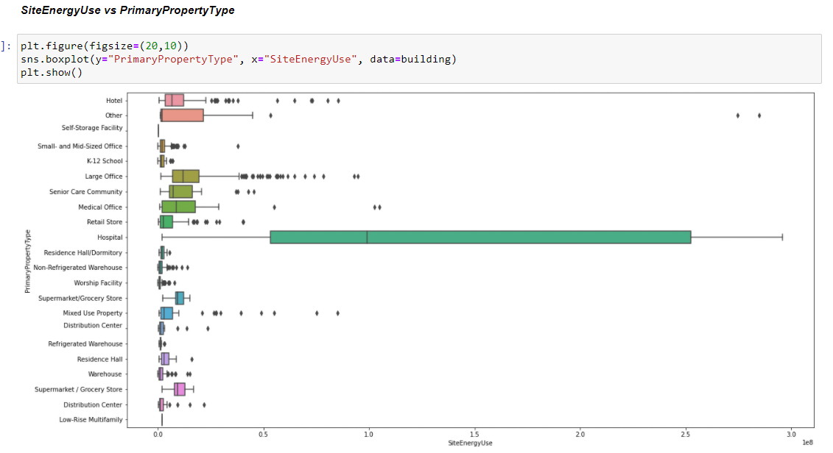
3. Analyse exploratoire des données (7)
Relation Target/Features qualitative : Plot

Slide 15
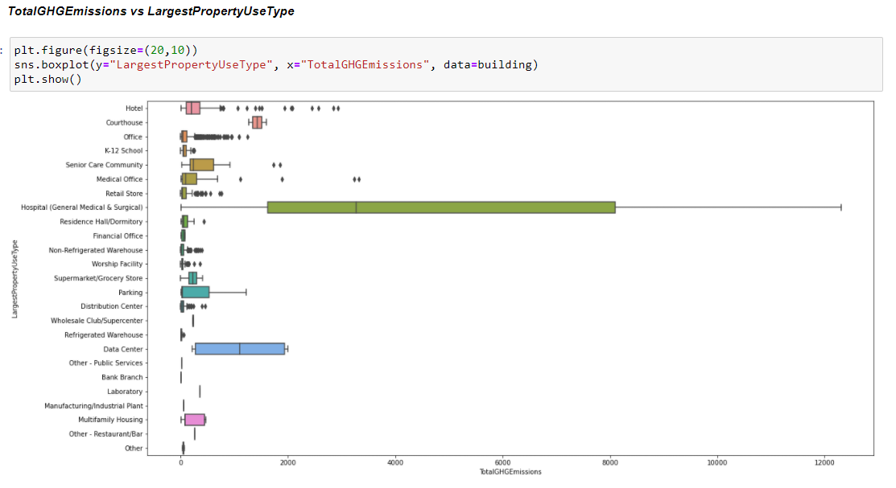
3. Analyse exploratoire des données (8)

Slide 16
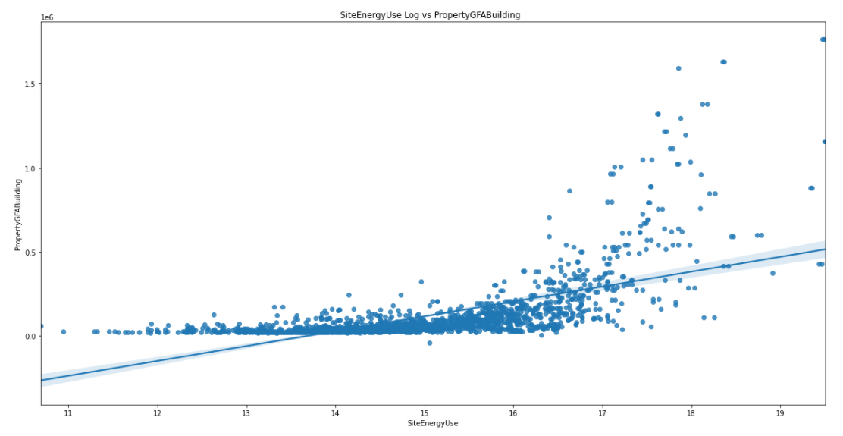
3. Analyse exploratoire des données (9)
Relation Target/Features quantitative : Plot

Slide 17
4. Création du modèle
Valeur catégorique > 5 : Filtrer ( Problème de sur le split)
Création de 2 différents splits : pour chaque target
X_train, X_test
2 y_train, 2 y_test
(Dans un deuxième temps) Application de la Feature Selection
Suppression de certains features

Slide 18
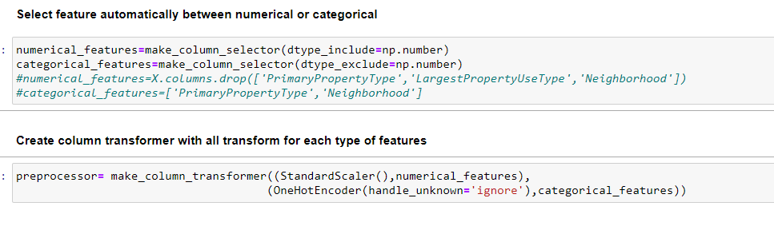
4. Création du modèle
Création de pipelines
Séparation des features en 2 catégories ( numerical et categorical)
Création de transformer pour chaque catégorie de features

Slide 19
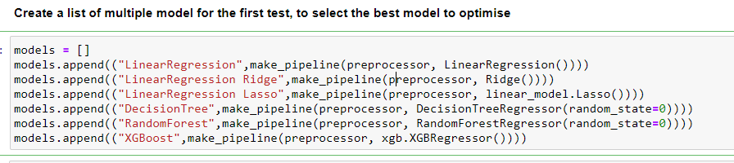
4. Création du modèle
Création d’une liste de modèle intégrant la pipeline
Entrainez chaque modèle avec la Cross Validation et sous 2 métriques:
R2
MAPE/RSME

Slide 20
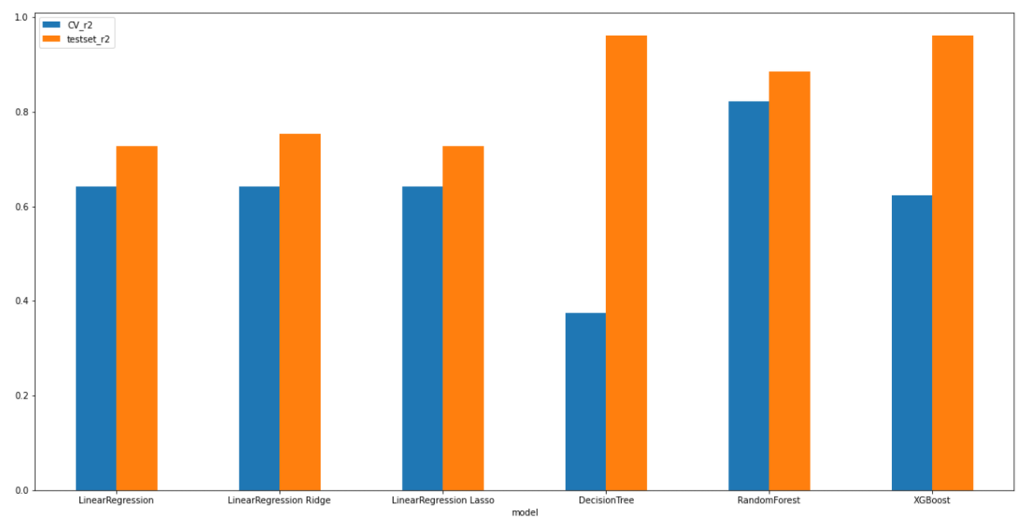
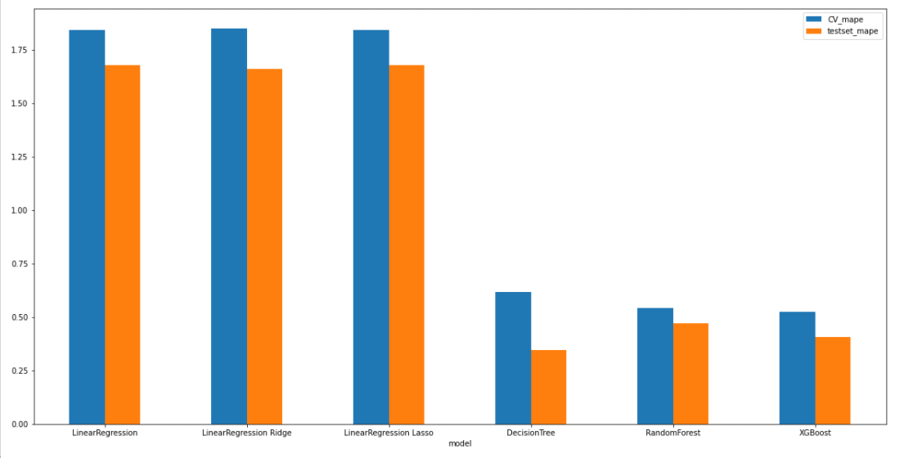
4. Création du modèle
Choix du modèle à optimiser : Target 1 SiteEnergyUse

Slide 21
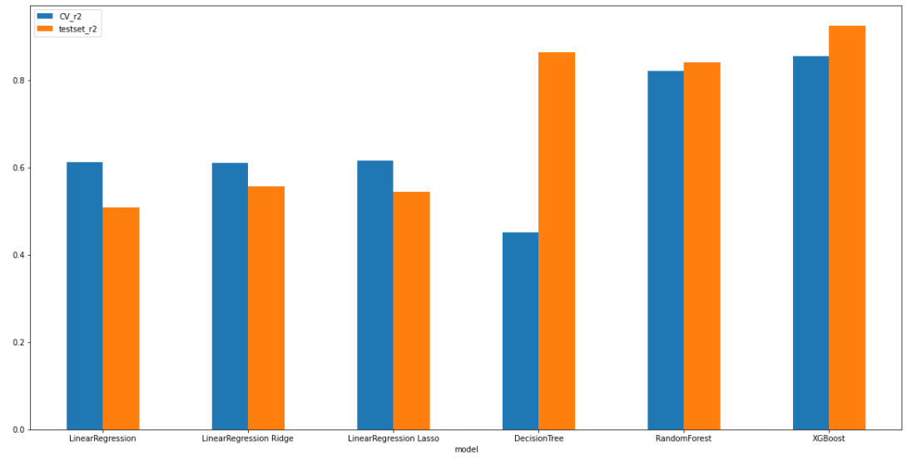
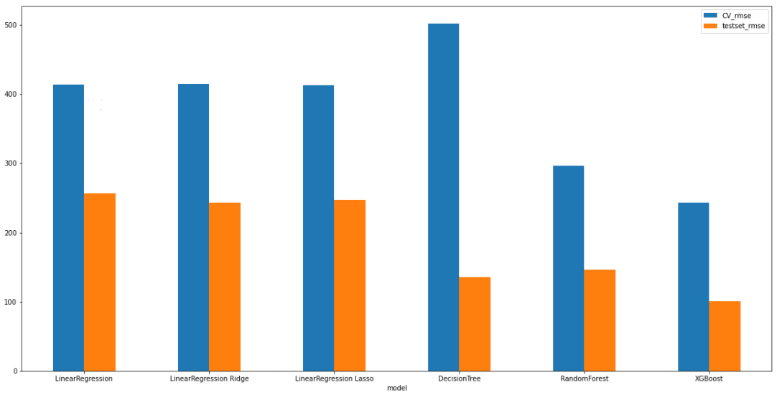
4. Création du modèle
Choix du modèle à optimiser : Target 2 TotalGHGEmissions

Slide 22
4. Création du modèle
Optimiser les paramètres:
GridSearchCV
RandomizedSearchCV

Slide 23
5. Résultat
Target 1: SiteEnergyUse Target 2: TotalGHGEmissions | Target 1 R2 | Target 1 MAPE | Target 2 R2 | Target 2 RMSE
RandomForest Basic | 0,822 | 0,54 | 0,821 | 296
XGBoost Basic | 0,62 | 0,52 | 0,855 | 243
Optimisé
RandomForest | 0,872 | 0,8 | 0,86 | 256
XGBoost | 0,914 | 0,58 | 0,887 | 217
Optimisé FE
RandomForest | 0,858 | 0,67 | 0,87 | 242
XGBoost | 0,905 | 0,53 | 0,876 | 235
Optimisé FE sans STAREnergyScore
RandomForest |  |  | 0,846 | 275
XGBoost |  |  | 0,88 | 220

Slide 24
CONCLUSION
Optimisation : Augmente le score
Feature Selection : réduis très peu le score, mais augmente parfois la 2eme métrique
STAREnergyScore : peu d’impact sur la target TotalGHGEmissions
Solution Final: Optimisation avec Feature Selection et sans STAREnergyScore
Moins de coût de récolte de certains données (STAREnergyScore)
Moins de coût d’entrainement

